Slide 1
День спасателя Российской Федерации

Slide 2

Ежегодно 27 декабря свой профессиональный праздник отмечают российские спасатели. В этом году МЧС России исполняется 32 года. За эти годы служба доказала готовность оперативно реагировать на любые чрезвычайные ситуации в стране и мире.

Slide 3

День спасателя в России установлен Указом Президента Российской Федерации № 1306 от 26 ноября 1995 года «Об установлении Дня спасателя Российской Федерации».
Дата праздника выбрана не случайно – именно 27 декабря 1990 года на основании Постановления Совета Министров РСФСР был образован Российский корпус спасателей. Дата принятия этого постановления считается временем образования МЧС России и профессиональным праздником спасателей.

Slide 4
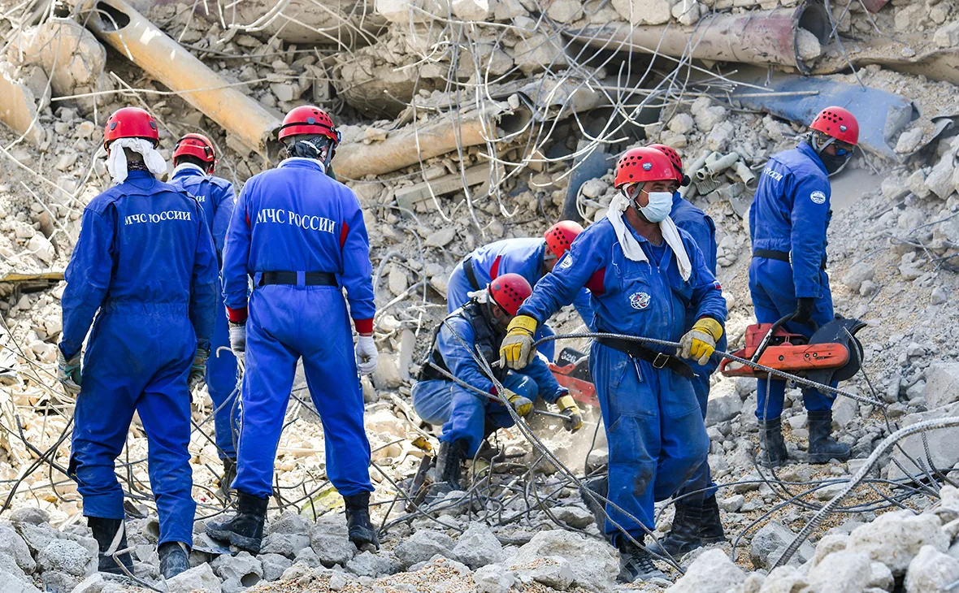
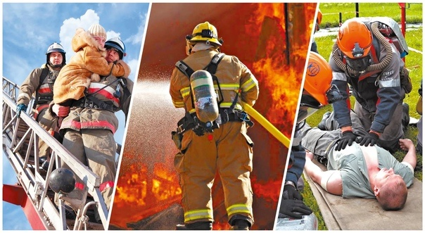
В МЧС трудятся высококлассные специалисты, настоящие профессионалы своего дела, которые в сложных и опасных для жизни условиях помогают людям, пострадавшим в результате техногенных и природных катастроф. Пожарные, спасатели, водолазы, кинологи, летчики и многие другие специалисты МЧС России выполняют задачи по тушению пожаров, ликвидации чрезвычайных ситуаций, поиску и обезвреживанию боеприпасов времен Великой Отечественной войны, выезжают и оказывают помощь пострадавшим при дорожно-транспортных происшествиях, наводнениях и других бедствиях.

Slide 5


День спасателя является праздником настоящих героев, всех тех, кто спешит на выручку людям, оказавшимся в беде в результате той или иной катастрофы или же стихийного бедствия. Проще говоря, это праздник всех сотрудников министерства по чрезвычайным ситуациям, поэтому его еще очень часто называют Днем МЧС.

Slide 6
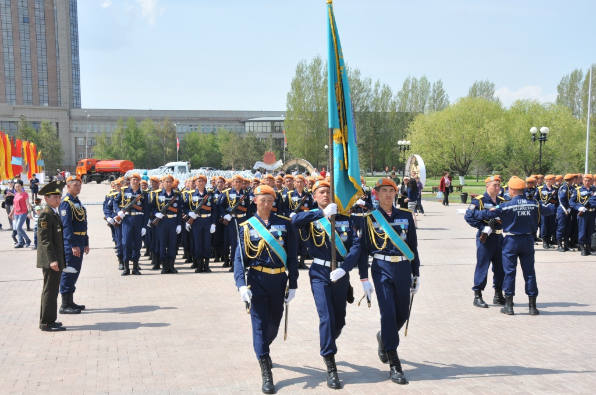

В Казахстане День спасателя отмечают 19 октября. Указ об образовании Государственного комитета Казахстана по чрезвычайным ситуациям был подписан первым президентом республики Нурсултаном Назарбаевым в 1995 году. А сам День спасателя в Казахстане отмечается с 2008 года. При этом профессия спасателя стала очень важна из-за роста количества чрезвычайных ситуаций, и власти намерены преобразовать комитет по чрезвычайным ситуациям в отдельное министерство, которое будет заниматься предотвращением и ликвидацией последствий ЧС.

Slide 7


В Беларуси День спасателя отмечается 19 января. В этот день в 1999 году вышел указ президента "О государственных праздниках". С тех пор в знак признания белорусской службы спасения каждый год всех сотрудников поздравляют с их профессиональным праздником.

Slide 8

День спасателей Украины отмечают 17 сентября. Дату выбрали не случайно. В этот день православная церковь почитает икону Божией Матери "Неопалимая Купина". Она помогает всем, кто попал в беду, а пожарные и спасатели считают ее своей покровительницей.

Slide 9
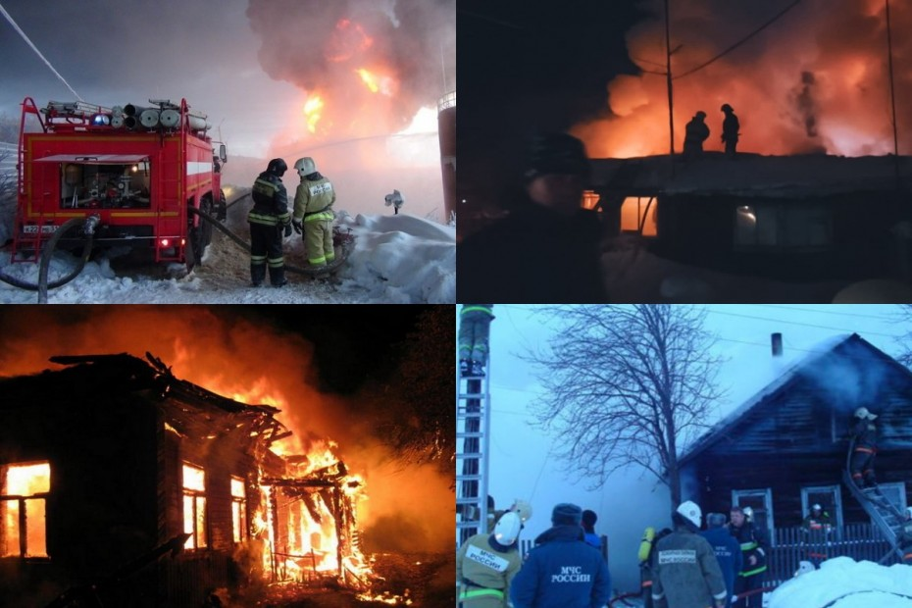
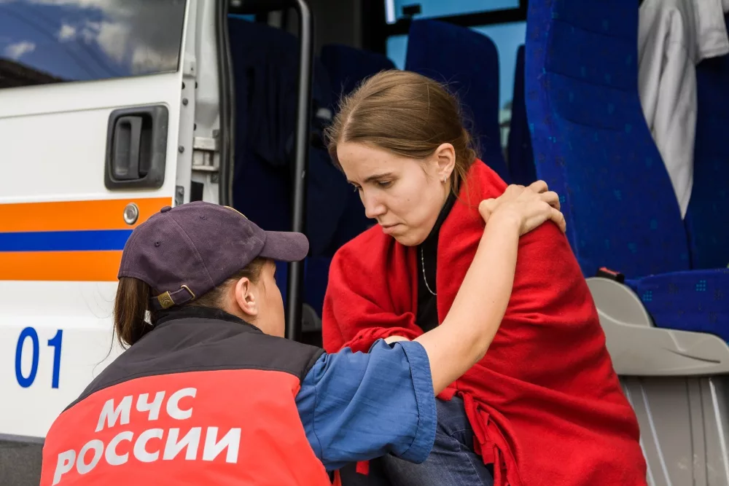
По итогам 2021 года подразделениями МЧС России совершено более 2 млн боевых реагирований, потушено 390 тыс. пожаров, спасено и эвакуировано 260 тыс. человек, в более 12,7 тыс. случаях оказана экстренная психологическая помощь. Авиацией МЧС России выполнено почти 15 тыс. полетов, перевезено почти 20 тыс. пассажиров и более 18 тыс. тонн грузов.

Slide 10
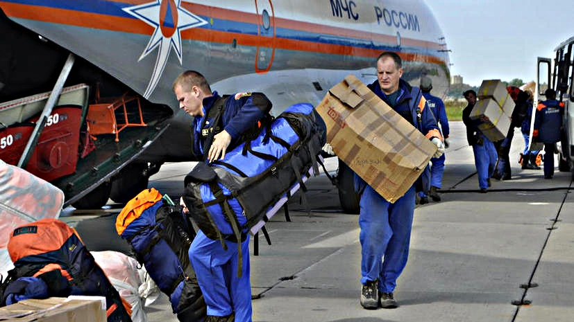
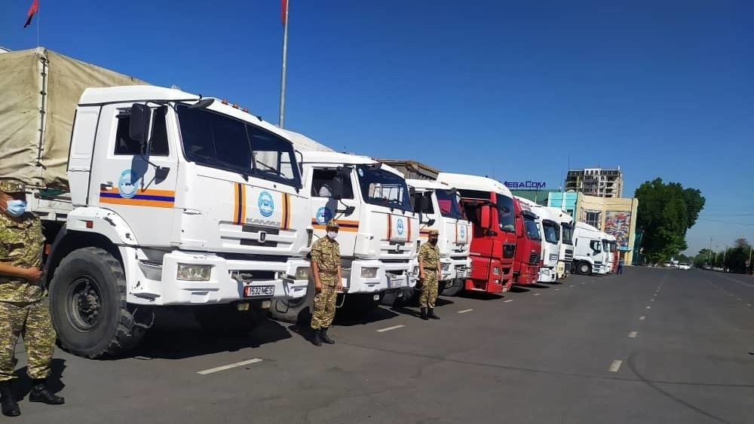
В рамках международной деятельности осуществлено 49 операций, в том числе гуманитарная операция по разминированию в Нагорном Карабахе и оказание гуманитарной помощи Таджикистану, Туркменистану, Киргизии, ЮАР и другим странам.

Slide 11
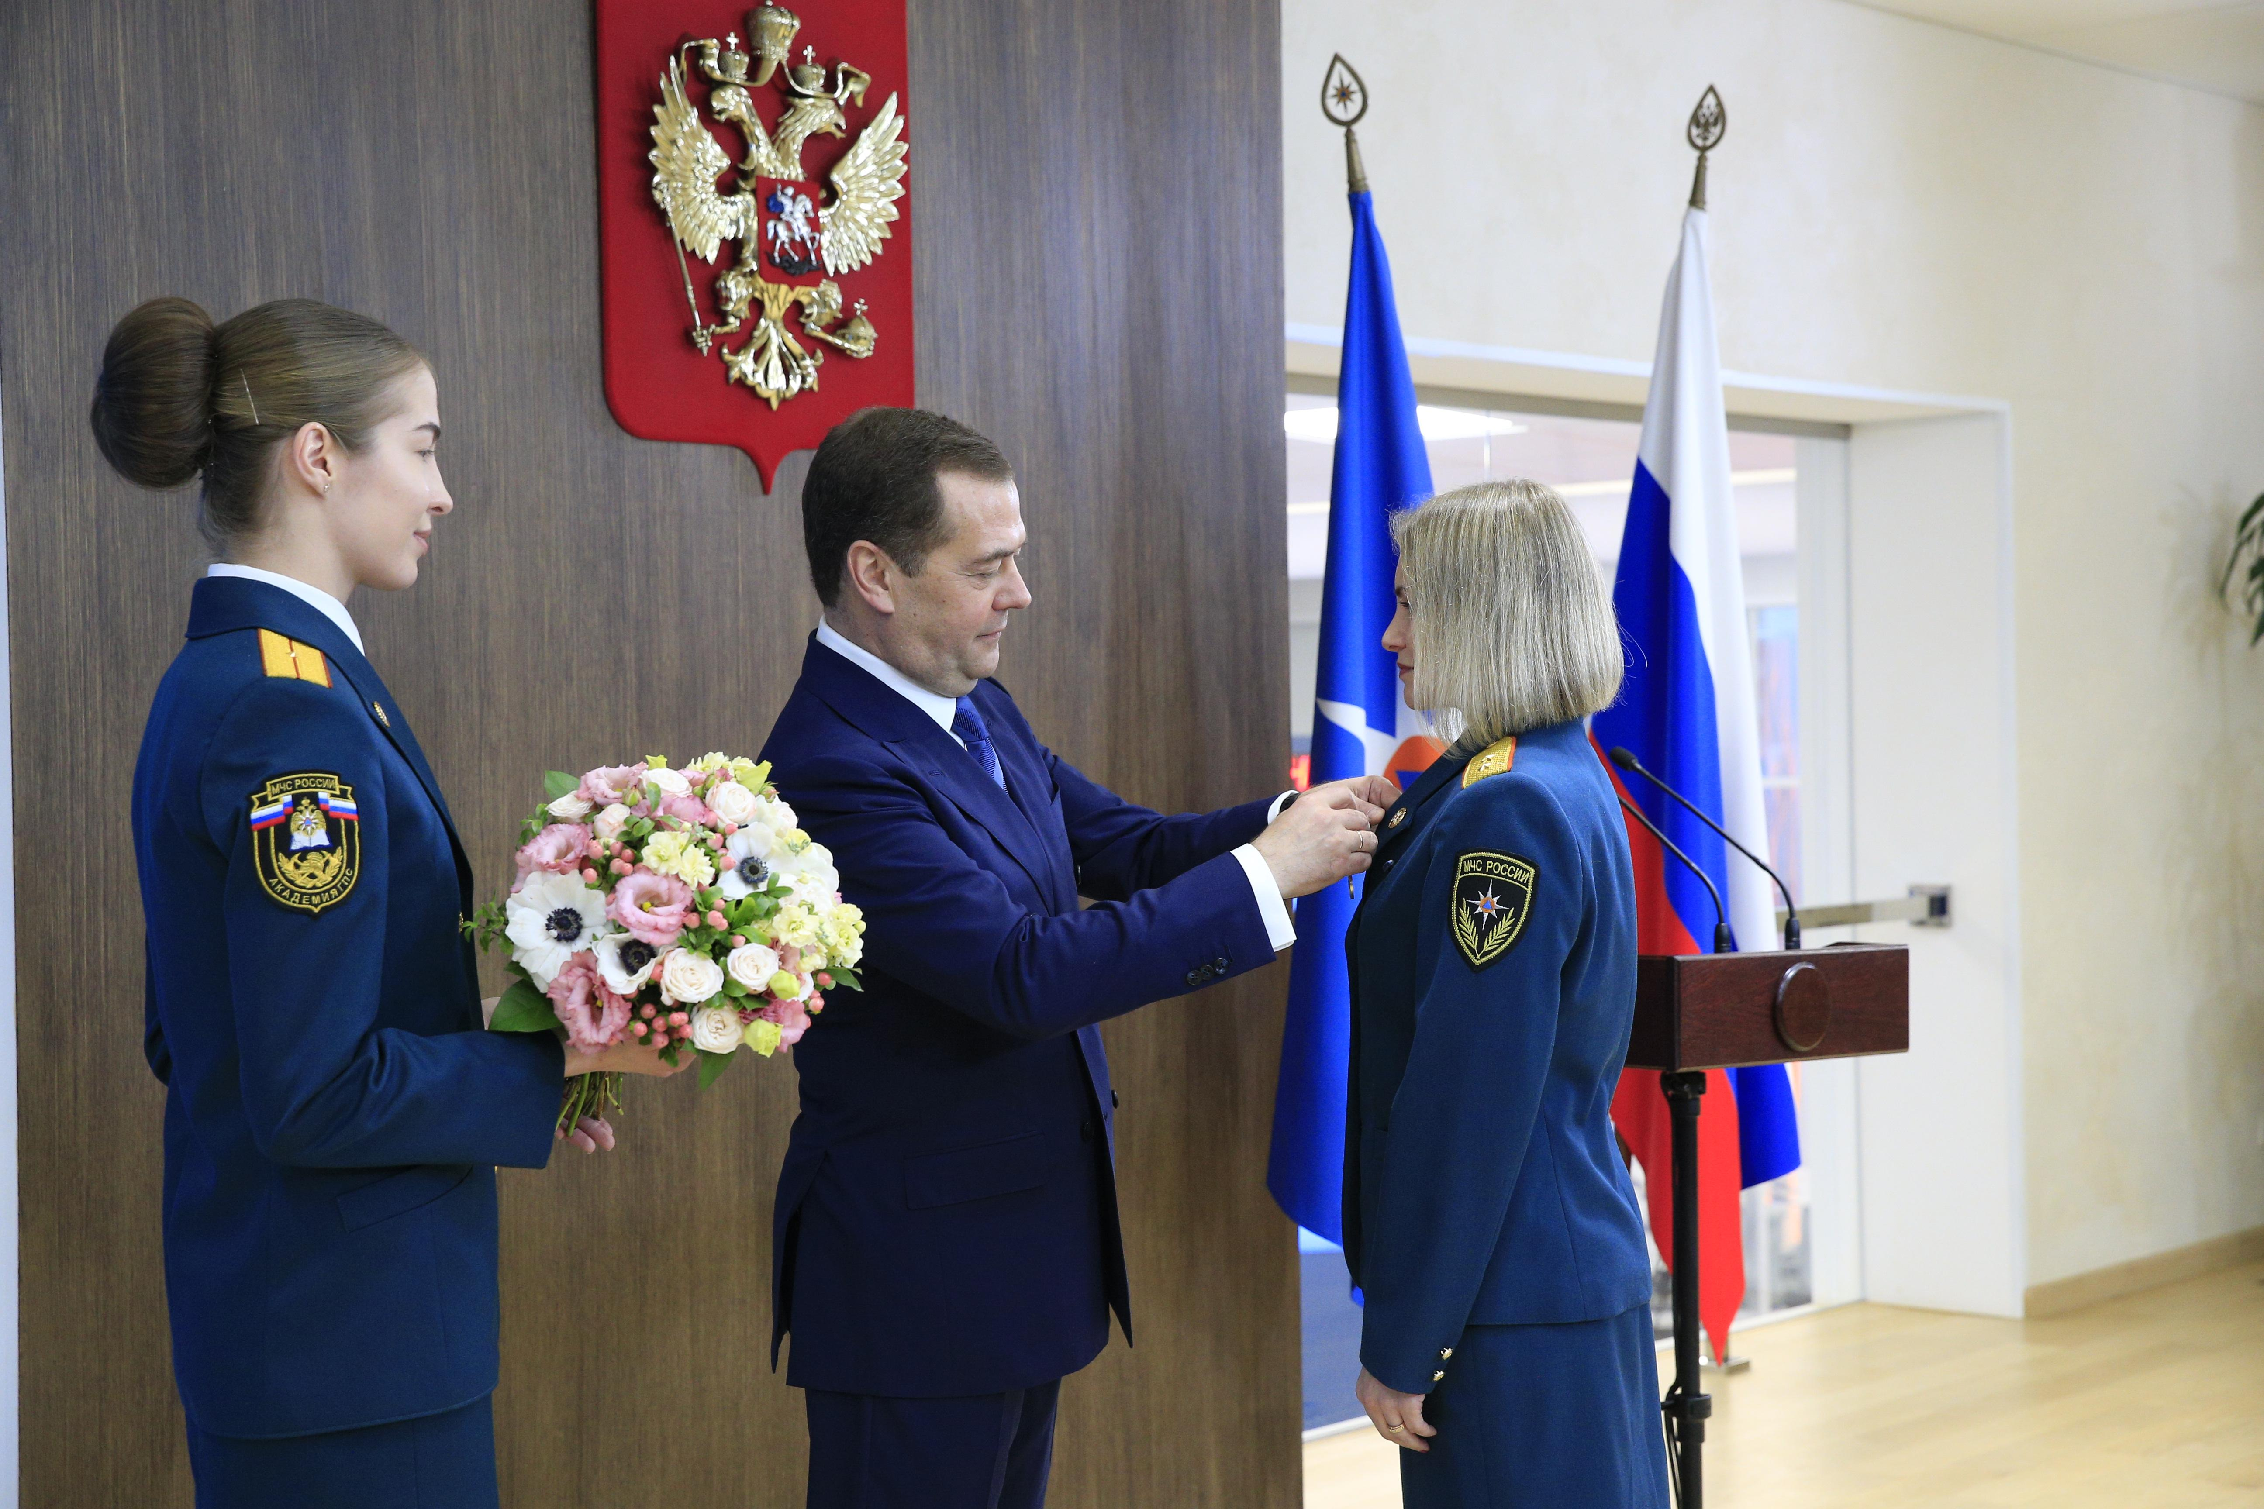
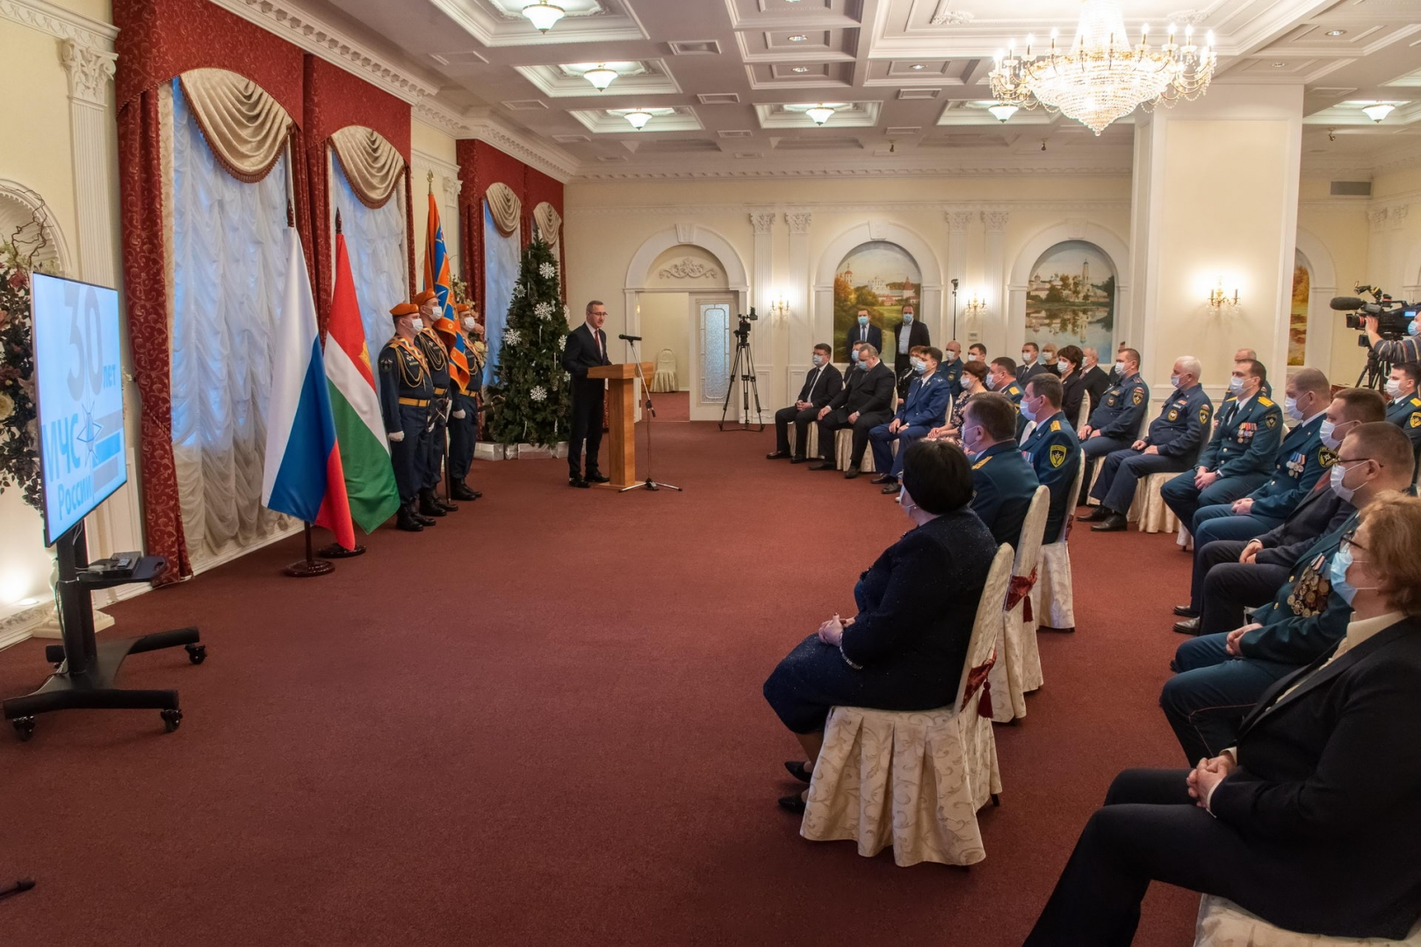
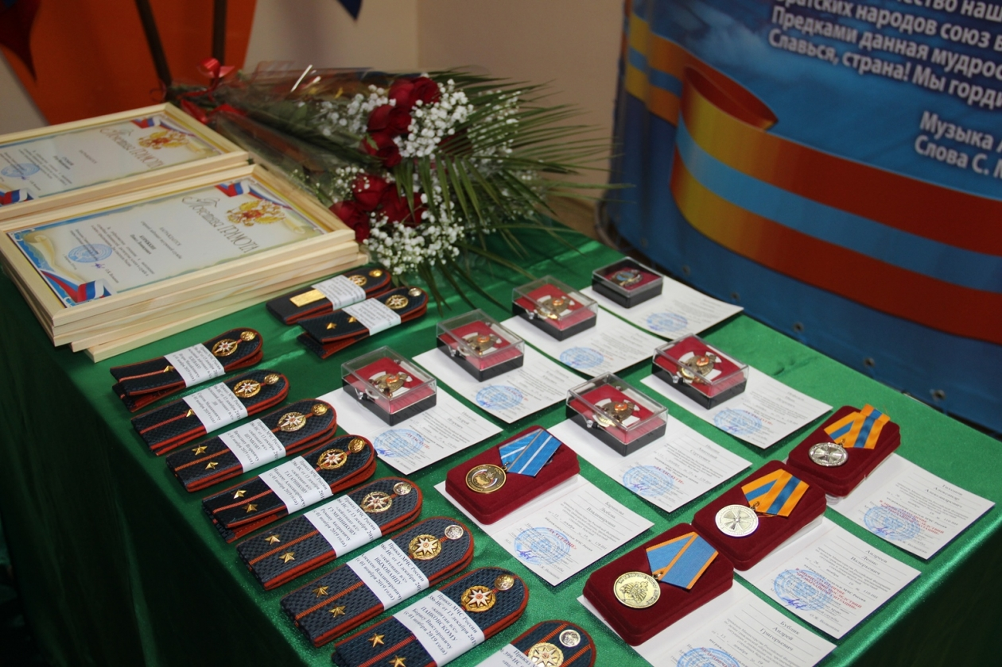
За самоотверженные действия, сопряженные с риском для жизни и здоровья при спасении людей и материальных ценностей, 23 сотрудника пожарной охраны награждены государственными наградами и более 2,5 тыс. пожарных и спасателей отмечены ведомственными знаками отличия МЧС России.

Slide 12
Быть спасателем - это призвание!
Ведь настоящий спасатель - это тот, кто не пройдет мимо чужой беды, даже если он не на дежурстве, невзирая на усталость и опасность!

